Slide 1


Slide 2



1. Concepto de generaciones
“Una generación puede entenderse como un grupo identificable que comparte los mismos años de nacimiento y consecuentemente vivió los mismos acontecimientos sociales significativos en etapas cruciales de su desarrollo” (Kupperschmidt, 2000)

Slide 3



Los nacidos hasta 1964 Generación baby boomers
-Alta exposición a las pantallas
-Acostumbrados a usar medios digitales para entretenerse o buscar informaciones
-Necesitan una educación más dinámica, activa y personalizada
- Tienen un mayor potencial para innovar y buscar soluciones para problemas de forma colaborativa
Los nacidos entre 1965 y 1977 Generación X
La mayoría de los maestros del MI son de estas generaciones
Los nacidos de 1978 en adelante Generación Y o Mileniales
Los nacidos a partir del año 1997 Generación Z
Nuestros alumnos pertenecen a estas generaciones
Los nacidos a partir del año 2010 Generación Alpha

Slide 4


2. El líder de la generación Alpha
Según John Nasbitt (2007), el líder que trabaja con nuevas generaciones debe tener algunas características, como por ejemplo:
Formador de redes de colaboración
Estar orientado para el aprendizaje
Tener un espíritu proactivo
Considerar que el liderazgo es de todos
Ser capaz de escuchar y estar junto al grupo
Poder gastar energía
Facilitar el protagonismo del liderado
Tener humildad, coraje y honradez

Slide 5

¿Qué tal hacer estas cuatro preguntas para analizar la situación dentro de tu ministerio?
¿Qué estamos haciendo y necesitamos dejar de hacer?
¿Qué estamos haciendo y necesitamos continuar?
¿Qué estamos haciendo y debemos hacer diferente?
¿Qué no estamos haciendo y necesitamos comenzar a hacer?
Reflexiona junto a tu equipo iy tomen decisiones que cambien el rumbo del ministerio!

Slide 6


3. Entendiendo a las nuevas generaciones
“Nosotros no eramos así”
“Son
perezosos”
“No les interesa
nada de nada”
“Los niños y adolescentes de hoy están perdidos”

Slide 7


3. Entendiendo a las nuevas generaciones
“Trabajando
juntos podemos
llegar más lejos”
“Son creativos”
“Les gusta
participar de proyectos misioneros”
“Los niños y adolescentes de
ahora tienen
mucho potencial”

Slide 8

4. Liderazgo y evaluación – procesos inseparables
El líder y el grupo necesitan poner en práctica lo que va planificándose, pero no pueden dejar de lado el control de sus acciones, si todo está ocurriendo de acuerdo con lo planificado, si hay puntos positivos, dónde o cuándo ocurren las fallas, para determinar el momento para corregirlas y realizar las adaptaciones o correcciones necesarias.

Slide 9
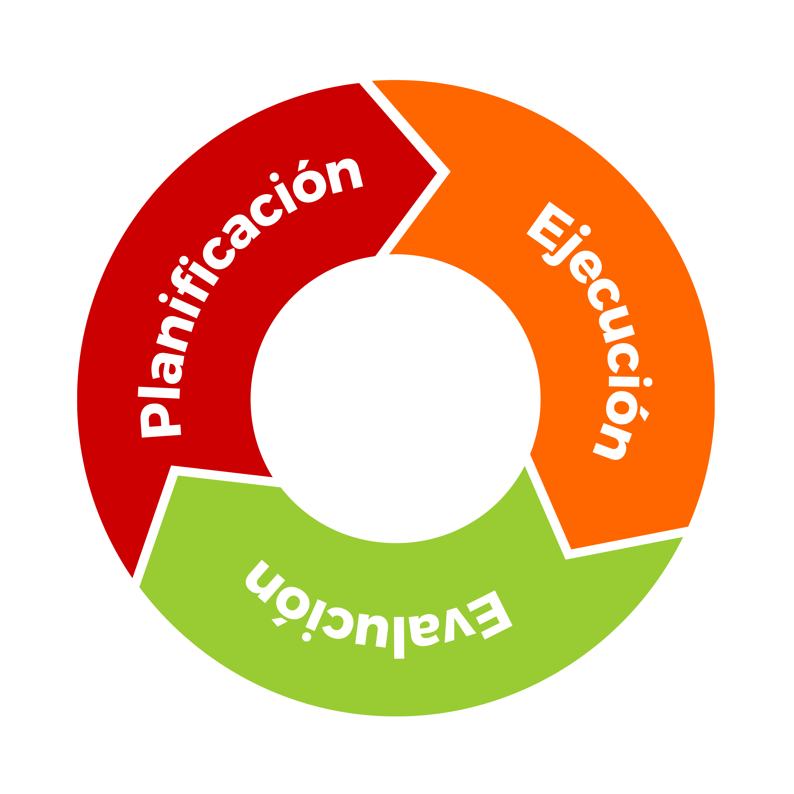

La evaluación debe partir de los objetivos propuestos: verificando si era eso mismo lo que el líder y su grupo estaban pensando alcanzar cuando lo planificaron.
¿Qué objetivos fueron alcanzados?
¿Cuáles no fueron alcanzados?
¿Por qué no ocurrió eso?
¿Cuáles de los miembros del equipo del MI hicieron su parte?
¿Quiénes no la hicieron? ¿Por qué?
¿Qué podemos hacer para mejorar esa realidad?

Slide 10

5. Autoevaluación
Frente a lo que ha sido trabajado en este curso, tanto en este módulo como en los anteriores, ¿que tal parar un poquito para realizar una autoevaluación?
Es necesario que el profesor tenga una mirada introspectiva, conociéndose, aceptándose, observando: el “yo” que soy, y el “yo” que me gustaría ser [...]. La evaluación tendrá éxito solo después de eliminar sus prejuicios, distorsiones, temores, necesidades; solo cuando esté en armonía consigo mismo [y con Dios], estableciendo un clima de fe y confianza [...], y camine a pasos firmes en dirección a metas [...]

Slide 11


El objetivo del MI es incentivar a los niños a tener una amistad con Jesús y que puedan aceptarlo como su salvador personal.
¿De que forma, mi equipo o yo como maestro, hemos facilitado eso en las actividades que realizamos en la iglesia?

Slide 12

Para realizar un trabajo eficiente, es fundamental tener un plan de acción que responda a las necesidades socioemocionales y espirituales del grupo. Por medio de la planificación estratégica, eso puede salir del papel y convertirse en una realidad. Para saber que los objetivos propuestos fueron alcanzados, la evaluación de la planificación y del propio maestro y equipo, se hace necesaria.
.

Slide 13

Son muchas los beneficios que se reciben al enseñar a los niños. Usted conocerá la verdadera y profunda alegría interior del servicio. Experimentará el desafío de la alegría de un conocimiento más profundo de la Palabra de Dios. Conocerá la alegría de usar su don espiritual, enseñar, para la edificación de la iglesia y la salvación de individuos. Cuando un niño lo mire con brillo en los ojos y le diga: ‘Yo quiero seguir a Jesús siempre’, usted conocerá la alegría y la profunda satisfacción del ministerio de la salvación” (HABENICHT; BELL, 1992, p. 17).

Slide 14


